Slide 1
Autokuća
Toni Kutleša

Slide 2

Uvod
Web stranica za promociju jedne autokuće
Glavna funkcionalnost je pregledavanje ponude automobila

Slide 3
Očekivani tip korisnika
Široki raspon, od 20-ak do 50, 60 godina
Ograničenja sustava
Za korištenje stranice potreban moderan internetski preglednik

Slide 4
Zahtjevi sustava
aplikacija se koristi iz web preglednika
aplikacija se koristi na uređajima različite veličine (desktop,smartphone, tablet)
korisnik može pretraživati/filtrirati produkte ili usluge
korisnik koristi aplikaciju kao gost, odnosno nema potrebe za uvođenjem funkcionalnosti logiranja jer se radi o promociji autokuće kojoj je cilj dolazak korisnika na fizičku adresu
broj javnih stranica (one stranice koje ne zahtjevaju logiranje u sustav) je 5
jedna od javnih stranica je blog

Slide 5
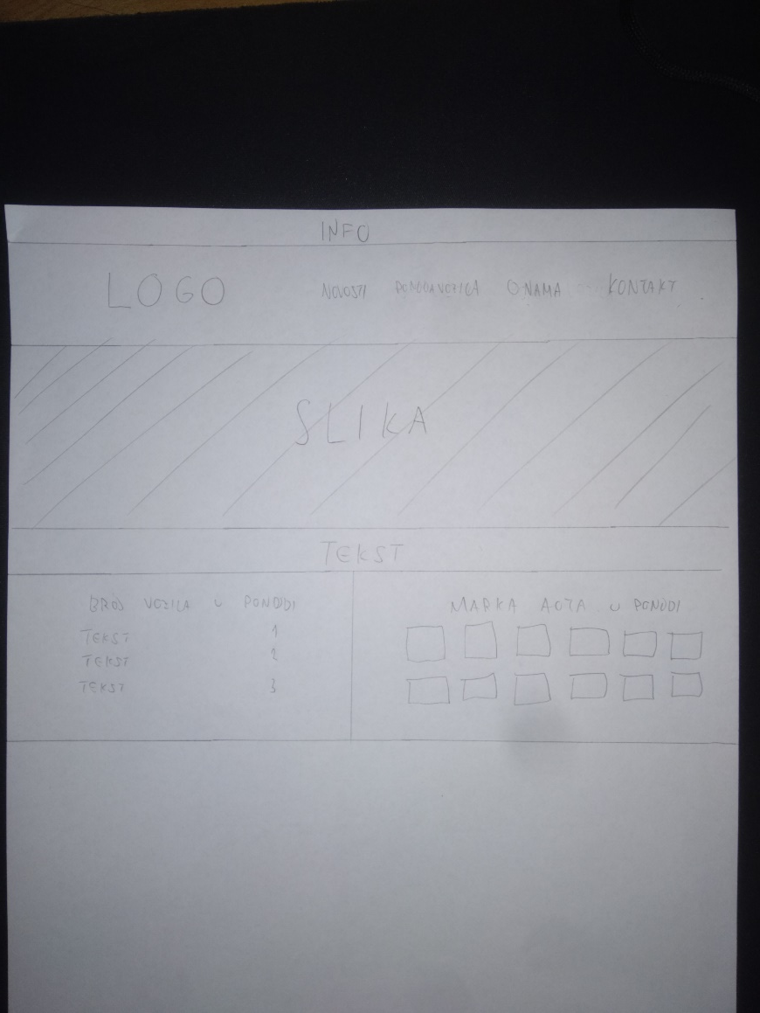
Low fidelity prototip
Prilikom dizajniranja aplikacije prvi korak koji se poduzima je crtanje low-fidelity prototipa
Prilikom njegove izrade fokusira se na ideju i raspored na stranici, a ne detalje
Za low-fidelity prototip stranice Autokuća korišteni su olovka i papir

Slide 6
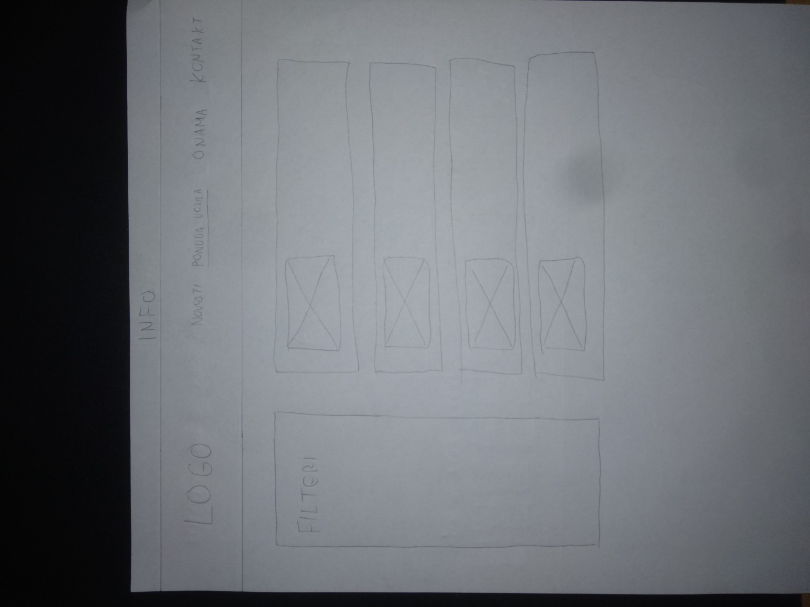
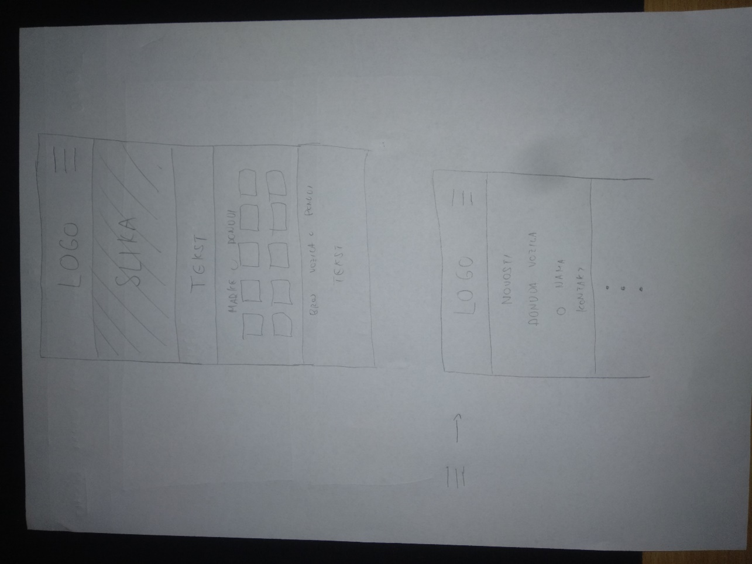

Slide 7
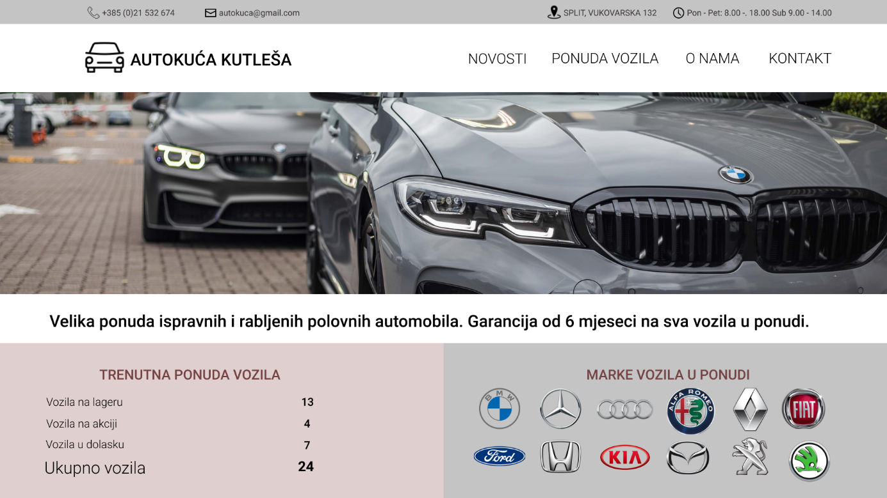
High fidelity prototip
Za razliku od low-fidelity, high fidelity prototip mora biti detaljan
za njegovu što bolju izradu korištena je Figma

Slide 8
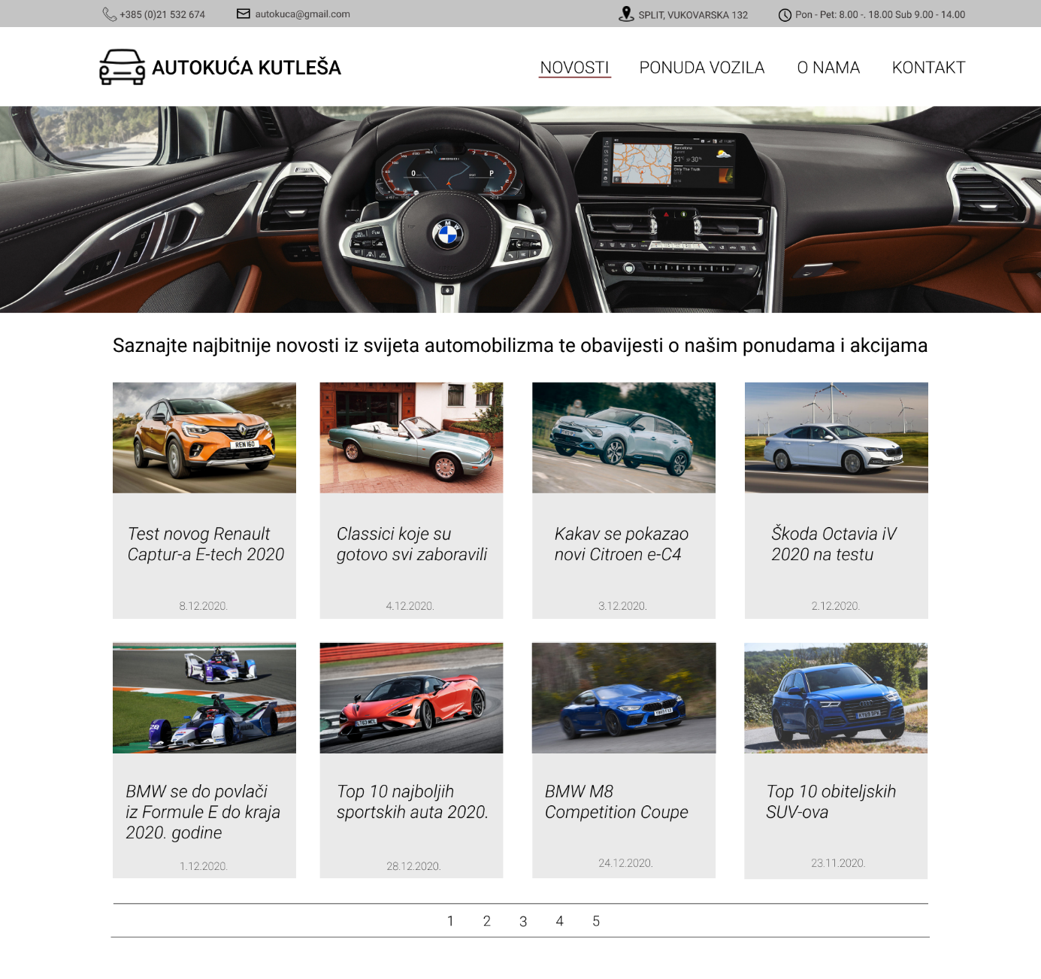

Slide 9
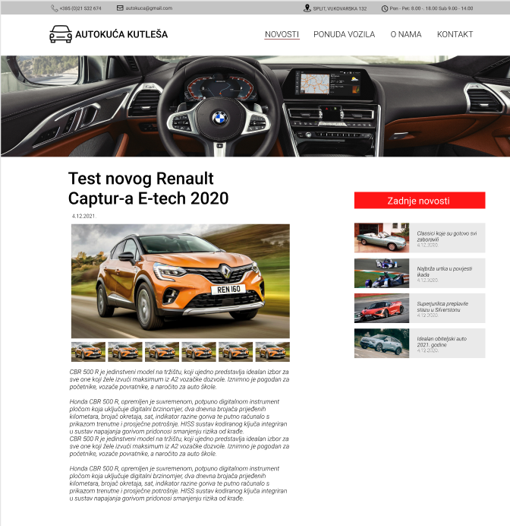

Slide 10
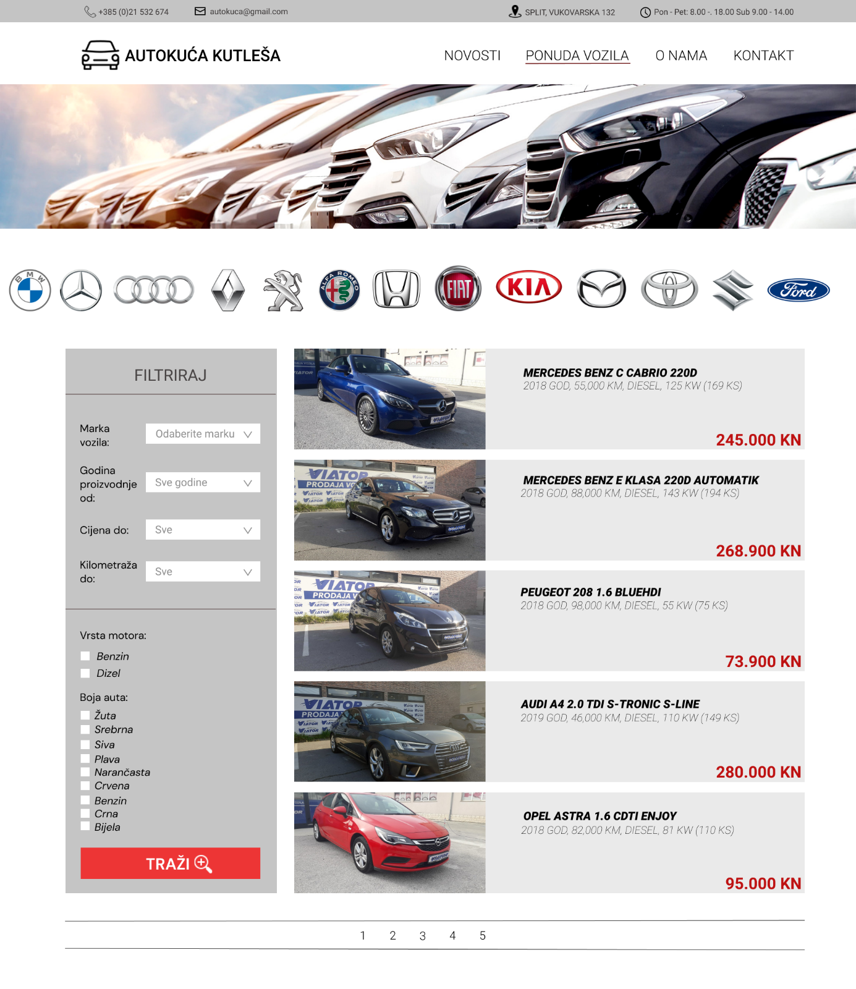

Slide 11
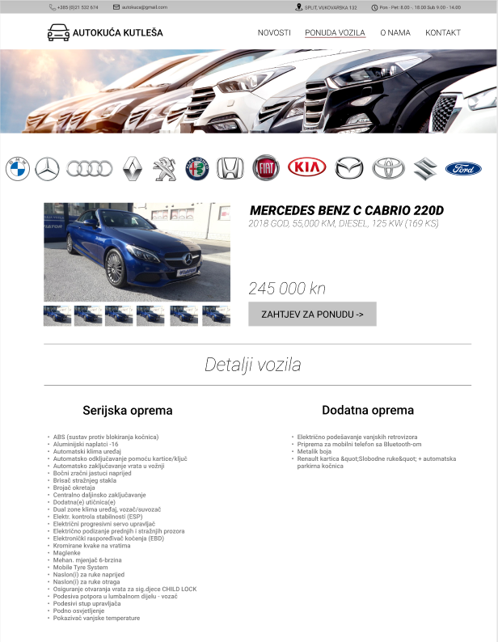

Slide 12
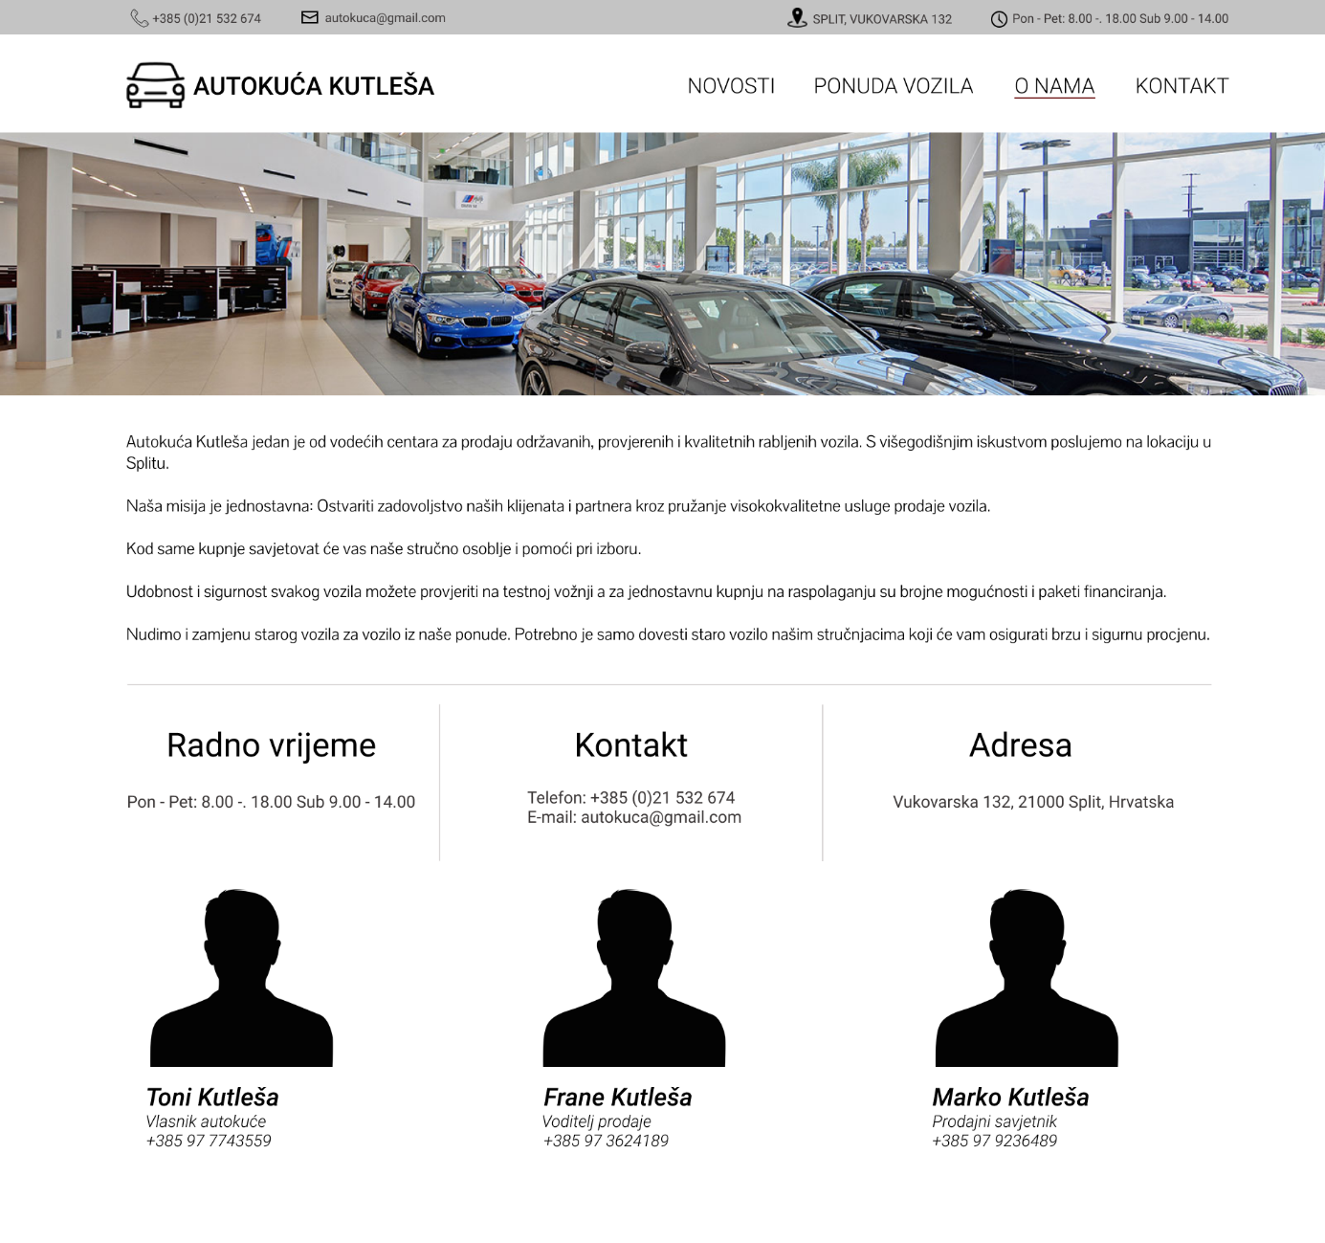

Slide 13
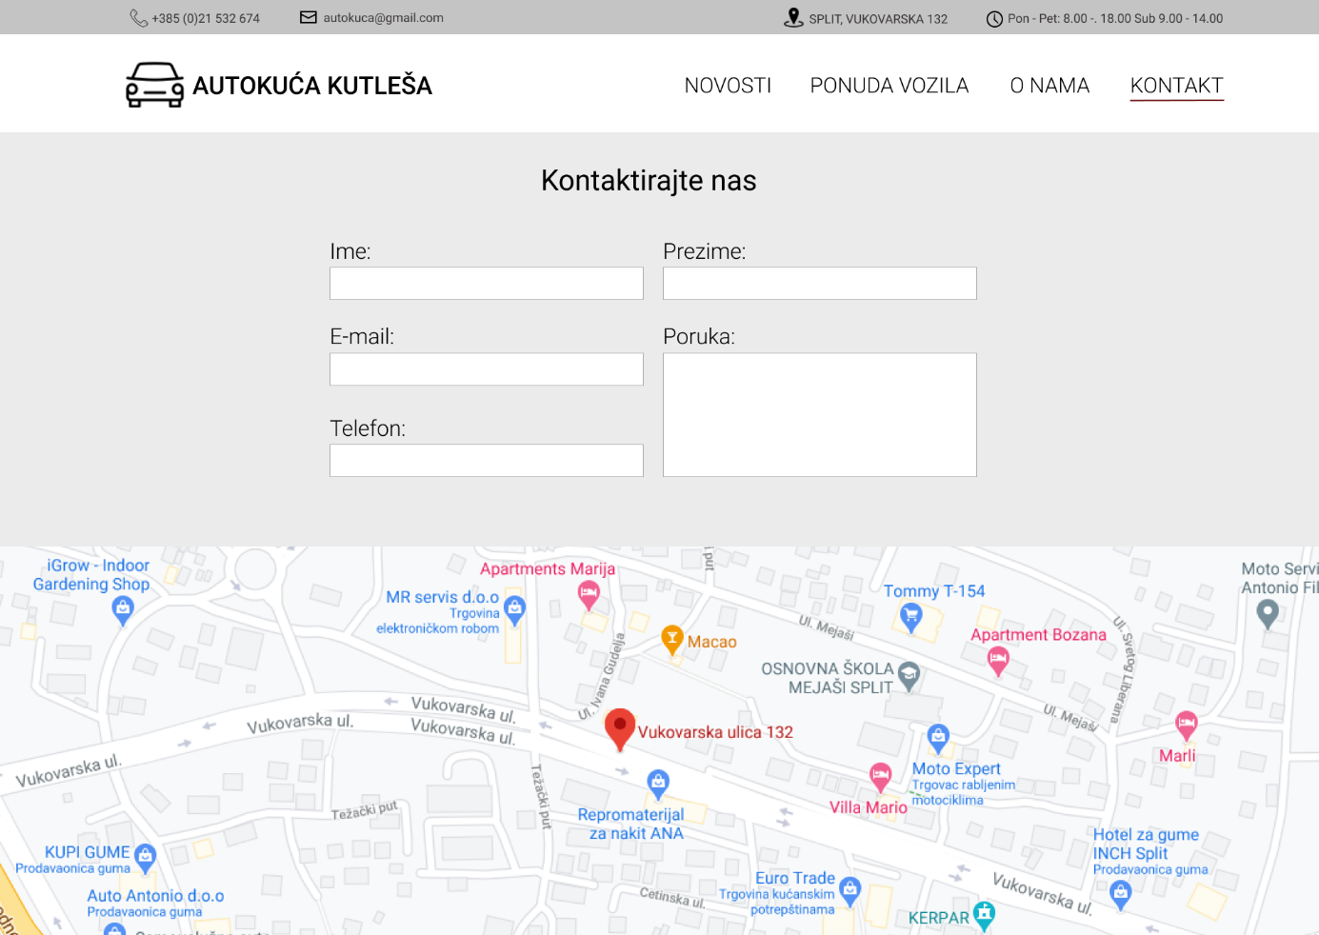

Slide 14
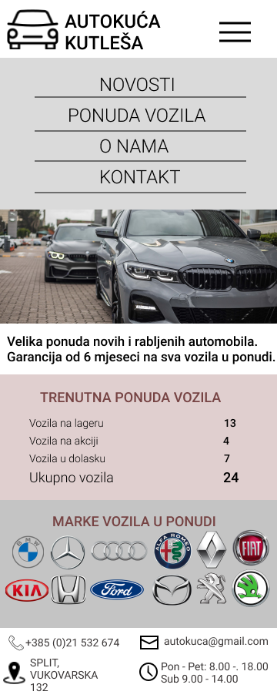

Slide 15

Nielsenove heuristike iskoristivosti 1. Podudarnost između stvarnog svijeta i sustava
Sustav ne smije koristit terminologiju i jezike koji su korisniku nerazumljivi
Korišten je standardni hrvatski jezik i terminologije s kojima je korisnik upoznat prethodnim korištenjem Interneta i upotrebom standardnog hrvatskog jezika

Slide 16
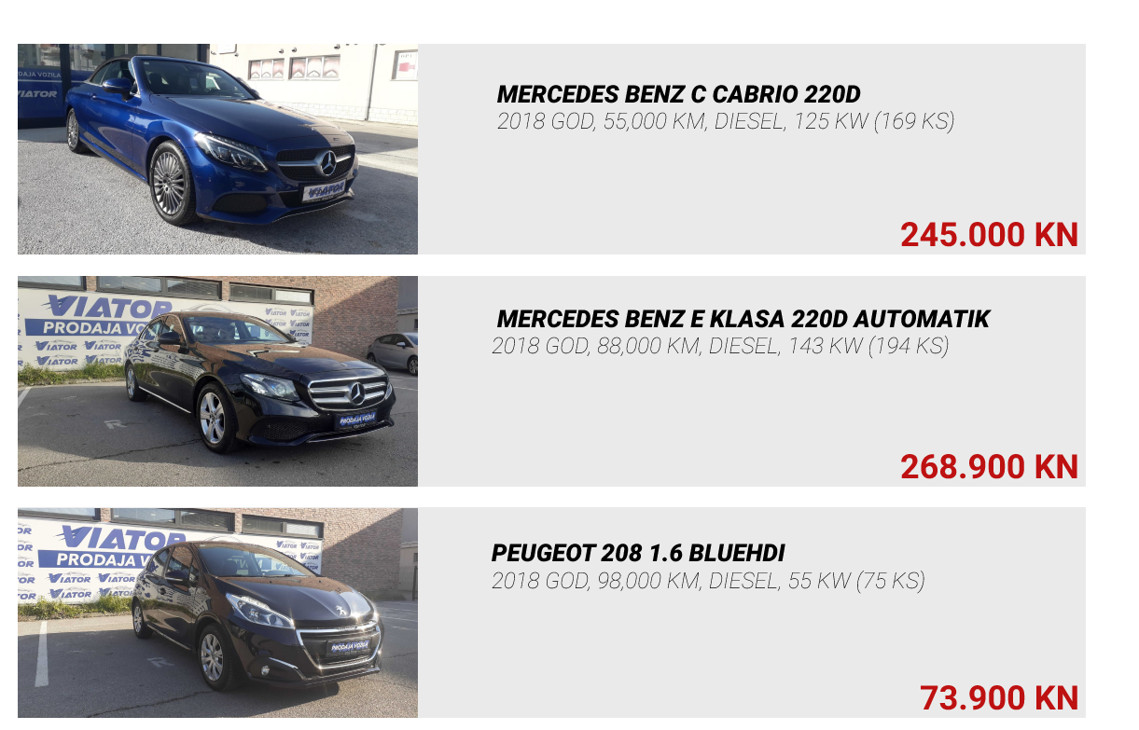
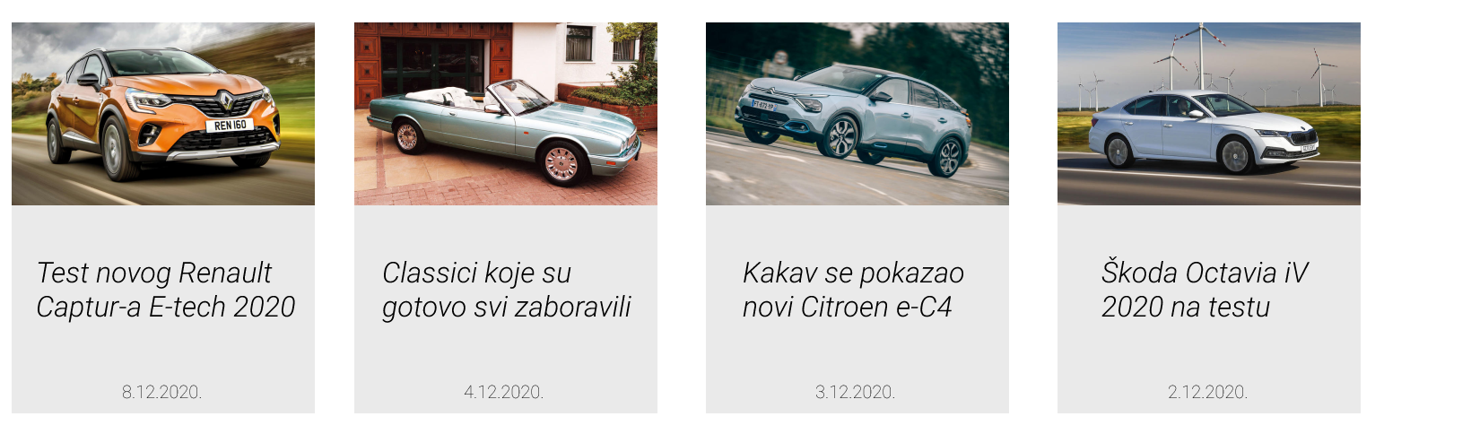
2. Konzistentnost i standardi
Konzistentnost se odnosi na svojstvo stranice da slični elementi imaju slične funkcije
Sustav koristi isti dizajn i jezik kroz cijelu aplikaciju
Prate se standardi i konvencije specifične za prikaz podataka na webu
Navigacijska traka nalazi se na vrhu stranice, koja se mijenja u meni kada se koristi prikaz za mobilne uređaje
Pozadina je kroz cijelu stranicu bijela

Slide 17
3. Vidljivost statusa sustava
Korisnik u svakom trenutku korištenja aplikacije mora znati u kojem se stanju sustav nalazi
U sustavu Autokuća korisniku je u svakom trenutku jasno gdje se nalazi
Korisnik uvijek može i provjeriti pogledom na nadglavlje aplikacije

Slide 18

4. Korisnička kontrola i sloboda
Korisniku je dozvoljeno slobodno kretanje po stranici jer je ono intuitivno
Korisnik se može klikom na ime autokuće u nadglavlju iz bilo kojeg dijela aplikacije vratiti na naslovnicu

Slide 19
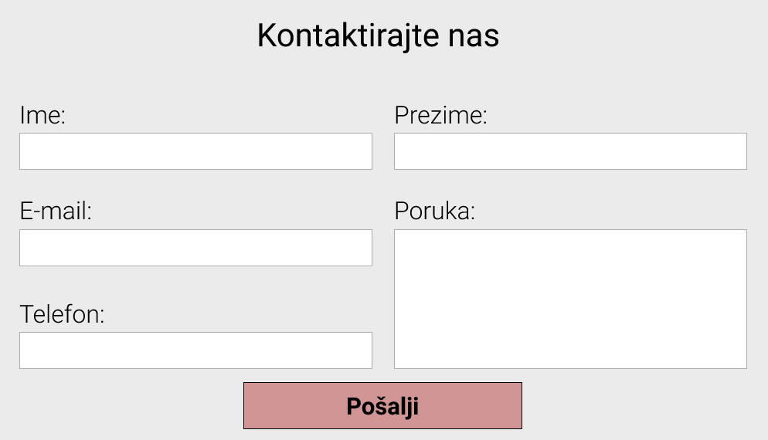
5. Sprječavanje grešaka
Na ovoj web stranici nema potrebe za sprječavanjem grešaka jer korisnik nema nikakav pristup upisivanju ili mijenjaju sadržaja na web stranici jer je ona namijenjena isključivo za pretraživanje
kod kontakt forme može se implementirati da se korisniku pojavi pop – up prozor ukoliko unese e-mail adresu u krivome obliku

Slide 20
6. Detekcija i oporavak od grešaka
Poruke o greškama trebaju biti napisane razumljivim jezikom, jasno ukazivati na problem i konstruktivno zadati neko rješenje
Kad prethodne heuristike opisan je način detekcije greške kroz upisivanje e- mail adrese u kontakt formi
Korisniku se umjesto formata koji je upisao predloži ispravan format e-mail adrese po kojem on može ispraviti svoj unos

Slide 21

7. Prepoznavanje umjesto prisjećanja
Ova heuristika se najbolje vidi u skraćenom prikazu kod ponude automobila, budući da cilj nije zatrpati korisnika svim informacijama o nekom automobilu, već samo osnovnim informacijama koje će ga interesirati
Kod polja za traženje nalazi se povećalo koje daje do znanja korisniku ćemu služi taj botun te na jednostavan način omogućuje prepoznavanje funkcionalnosti na stranici

Slide 22
8. Fleksibilnost i efikasnost korištenja
Rad stranice će biti otežan budući da se koristi velik broj slika automobila, ali taj problem se može riješiti korištenjem Gatsby biblioteka koje omogućuju brzo učitavanje slika
Na taj način poboljšava se brzina rada aplikacije, a korisnikovo iskustvo postaje bolje jer ima dojam trenutačne reakcije aplikacije

Slide 23
9. Estetika i minimalistički dizajn
Estetika i principi dizajna su konzistentni kroz cijelu aplikaciju, koriste se iste boje, isti oblici
Stranica je jednostavna, koriste se sivi tonovi i jasni kontrasti kako bi ih korisnik što lakše razlikovao

Slide 24
10. Pomoć i dokumentacija
Dokumentacija omogućava lakše korištenje i razumijevanje aplikacije, i uvijek je bolje ukoliko ona postoji
ova heuristika nije implementirana jer za njom nema potrebe

Slide 25
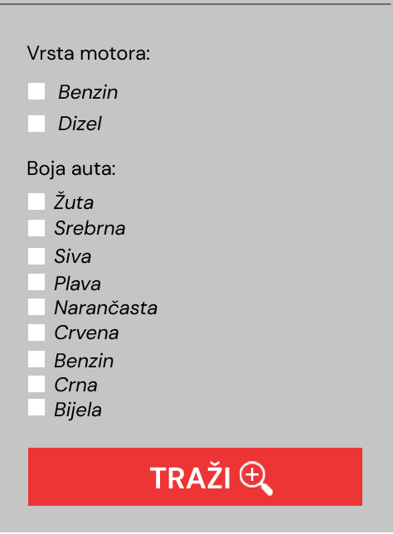
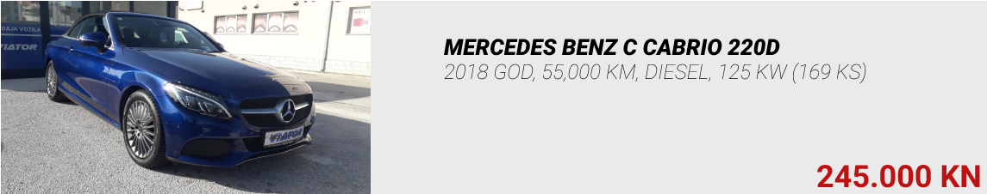
CRAP PRINCIPI 1. Contrast
Zbog pametnog odabira boja, kontrast prožima stranicu
Sve što je bitno tj. što se može kliknuti je naglašeno

Slide 26
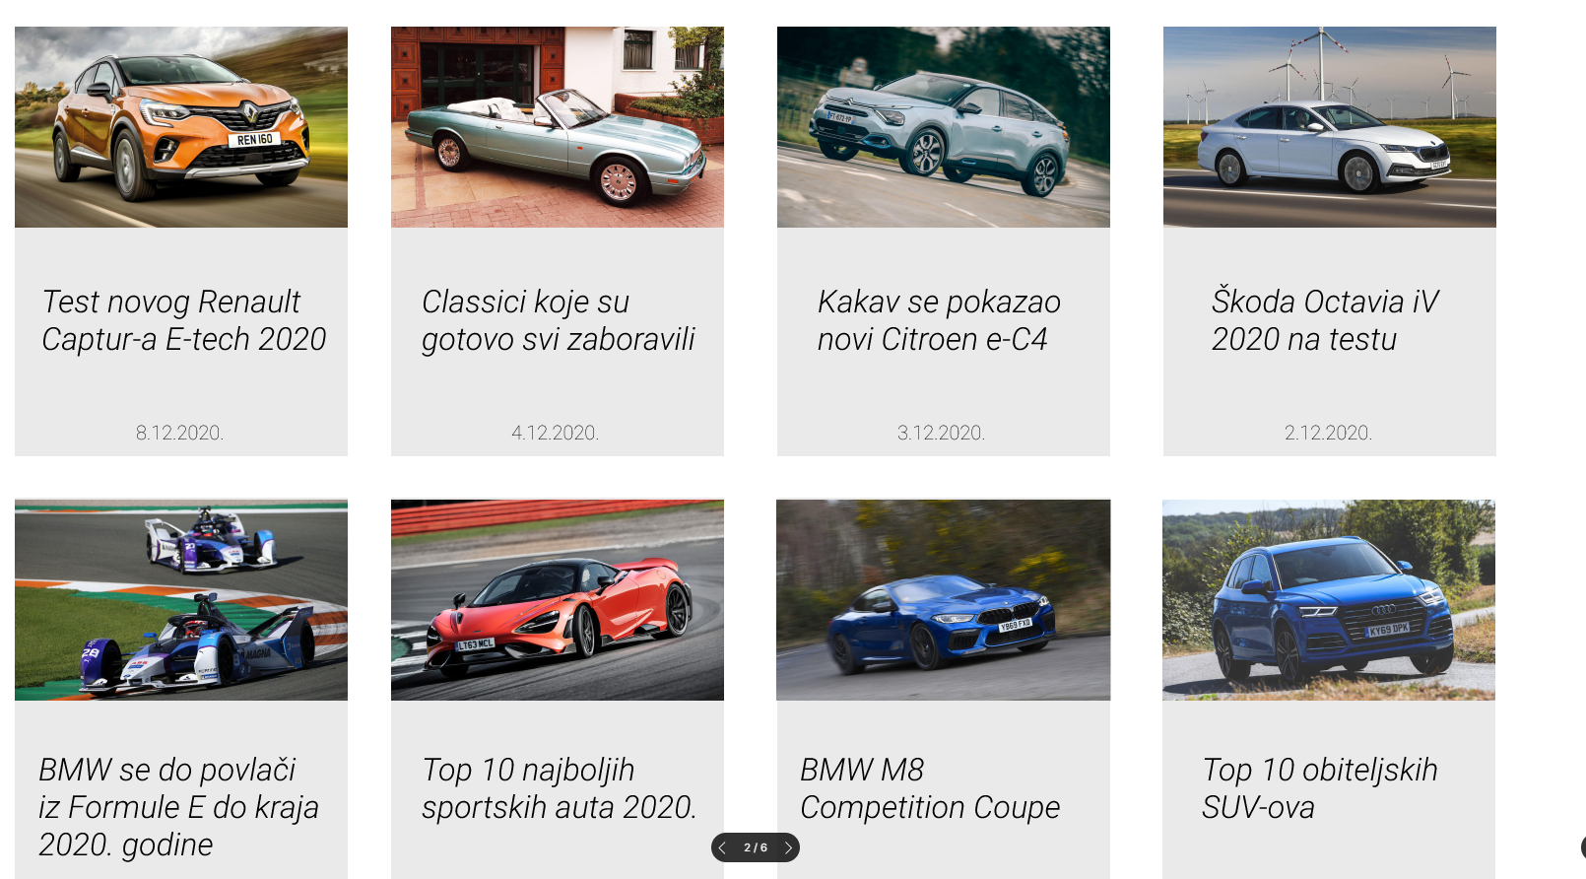
2. Repetition
Jedinstvenost elemenata i povezanost dijelova sučelja se očituje kroz ponavljanje dizajna
U web aplikaciji postoji jedan osnovni tip slova te tri osnovne boje(bijela, siva i crvena)
Kod stranice novosti i ponuda vozila koristi se isti dizajn za sve elemente te se time stavlja naglasak da su svi elementi, odnosno članci i automobili jednako važni

Slide 27
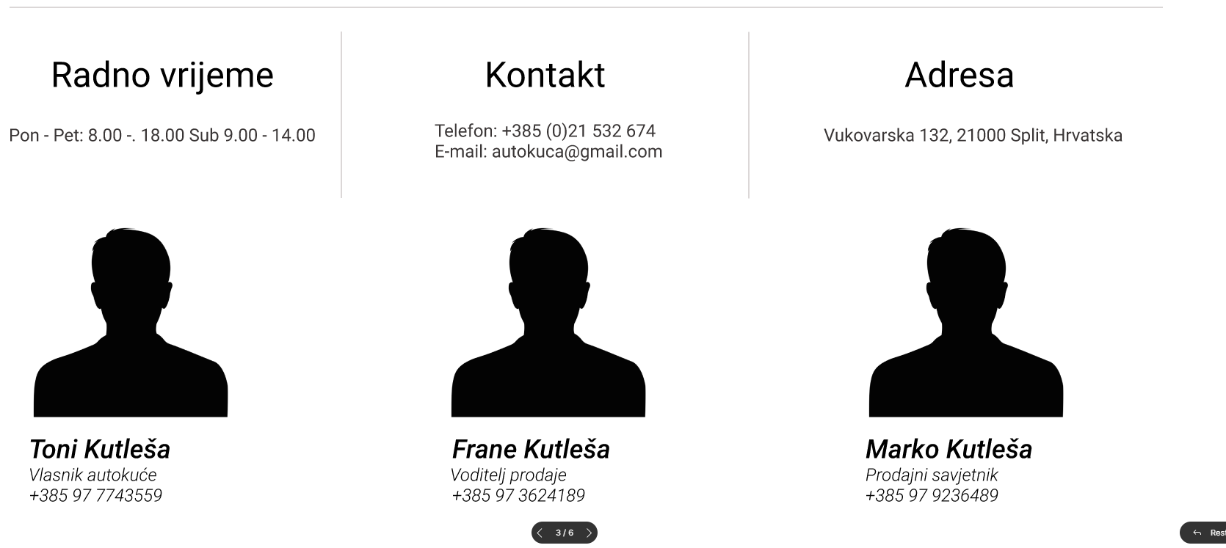
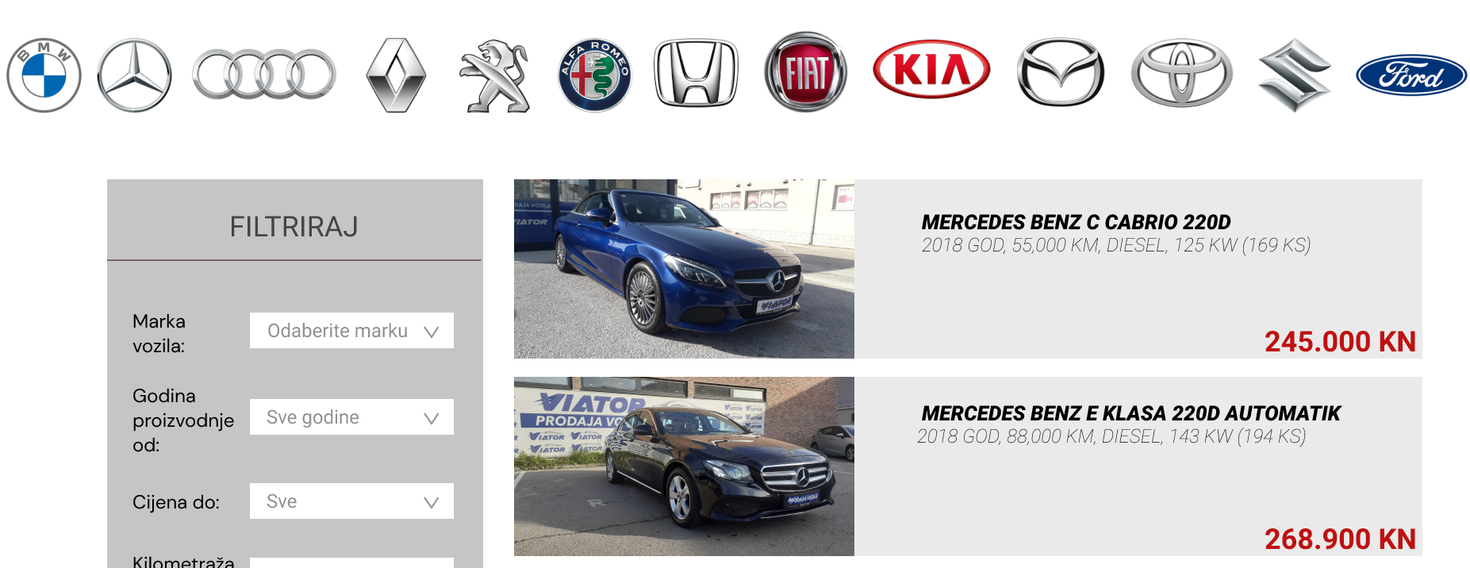
3. Alignment
Između elemenata stranice mora postojati vizualna povezanost odnosno elementi ne smiju biti postavljeni proizvoljno
Koristeći alat Figma, ovaj princip je relativno lako zadovoljiti jer Figma ima ugrađene alate za prepoznavanje povezanosti elemenata i njihovog kvalitetnog postavljanja
Iz tog razloga gotovo cijela stranica je na neki od načina poravnata.

Slide 28
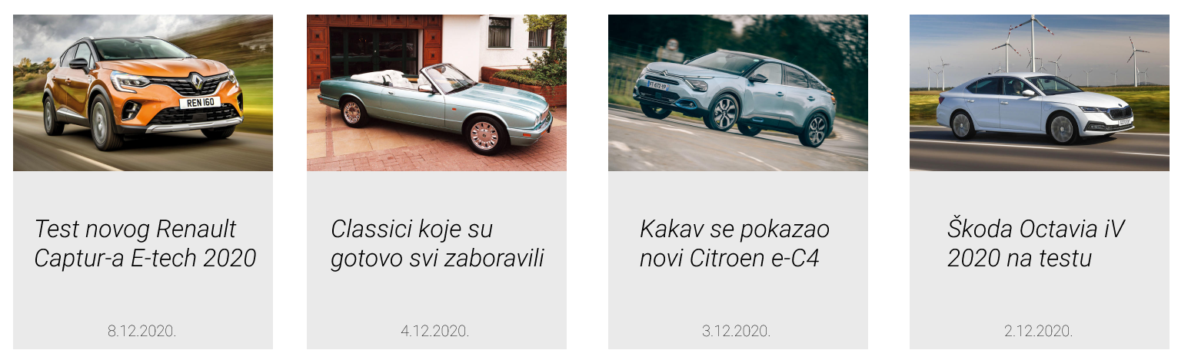
4. Proximity
Povezane elemente važno je staviti jedne do drugih kako se ne bi stvorila zabuna
Elementi su povezani na stranici na razne načine, najćešće u obliku nekakvih pravokutnih struktura čime se dodatno naglašava repeticija unutar stranice

Slide 29
Fittsov zakon
Definira vrijeme koje je potrebno korisniku da dođe mišem do objekta kojeg želi označiti. Što je objekt veći, to je vrijeme manje
U projektu ovaj zakon je implementiran kod svih klikabilnih elemenata
koriste se veliki botuni, prozori, slike i tekstovi

Slide 30
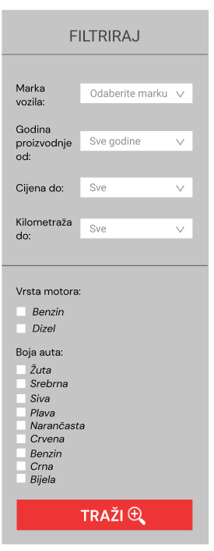
Hickov zakon
Hick's-ov zakon govori da povećanjem izbora se povećava i vrijeme koje je potrebno za odluku
Ovaj zakon se primjenjuje kod korištenja filtera gdje korisnik ima nekoliko očitih izbora filtriranja
Oni filteri kao što su marka vozila, godina proizvodnje, cijena, kilometraža su u prvom planu

Slide 31
Zaključak
Uspjeh web stranice ne ovisi samo o njenoj funkcionalnosti već i o njenom dizajnu
Za dobar dizajn potrebno je, osim mašte, pratiti skup ustaljenih principa i pravila
Dizajn sučelja tj. njegova kompleksnost skalira i sa kompleksnošću stranice, stoga kod kompleksnih stranica treba potrošiti više vremena na dizajn

